Slide 1


2020 In Taiwan
01
abcdefghijklmnopqrstuvwxyz
最大標題 英文40 B
次標題 中文 24 B
作者 中文 20 B
標題日期地點 中文 18
線寬 3
--
英文 28 = 中文 24
ABCDEFGHIJKLMNOPQRSTUVWXYZ

Slide 2
大綱
介紹聲音
- 聲音基本特性
- 時域、頻域
操作聲音
- 資料使用
- 套件: 讀取、解讀、寫入
- 製造聲音
萃取聲音特徵
- 傅立葉轉換
-- 基底的概念: 顏色、直角坐標
--
- 振幅、轉換結果
- 視覺化呈現
聲音補充小知識
- 諧波
如何準備聲音類型的訓練資料
-
後續發展
-

Slide 3
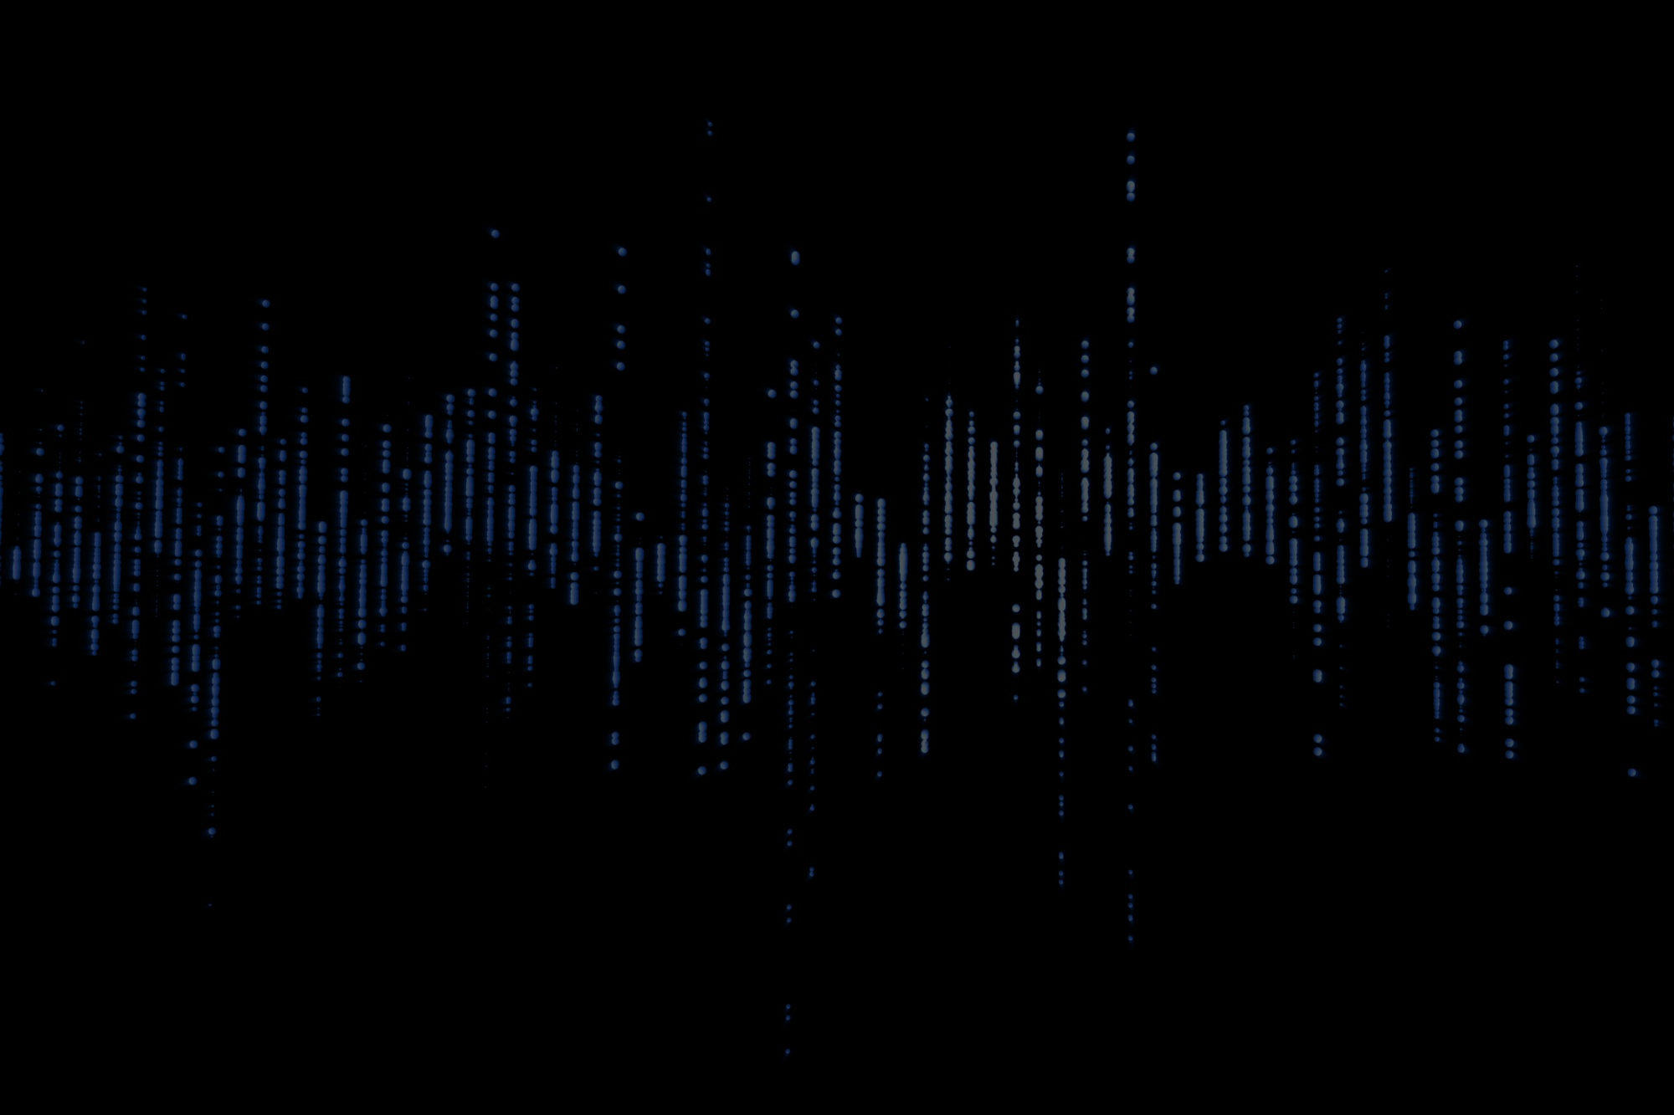

Slide 4


在開始之前
Github(簡報與資源)
Slido 有問題可以問
https://reurl.cc/GrN0jW
Code: 1017voice

Slide 5

2020 In Taiwan
{Voice}
Analysis in R
操作、萃取、視覺化聲音數據
Presented by: 余佑駿(you-jun, yu)
2020-10-17 @ 淡江

Slide 6
hm... quite a big subject
機器學習演算法
Queue
Model、Technology
神經網路模型
訓練聲音資料技巧
text2speech
speech2text
Fake voice
應用場景
GenMusic
音樂生成
auto compoding
(自動作曲)
Speech Recognition
阿… 找找看關鍵字或是研究方向
Notes:
是要介紹目前最前沿的技術發展，比如 常用甚麼機器學習演算法、最新的神經網路模型，或是如何訓練聲音資料等等。
還是應用場景，比如 speech2text、text2speech、Gen music、auto music compoding、Fake voice
模型、技術、應用、資料處理

Slide 7
{Voice}
Analysis in R

Slide 8
{Vocal}
Analysis in R

Slide 9
{Audio}
Analysis in R

Slide 10
{Acoustic}
Analysis in R

Slide 11
{Vibration}
Analysis in R

Slide 12
{Music}
Analysis in R

Slide 13
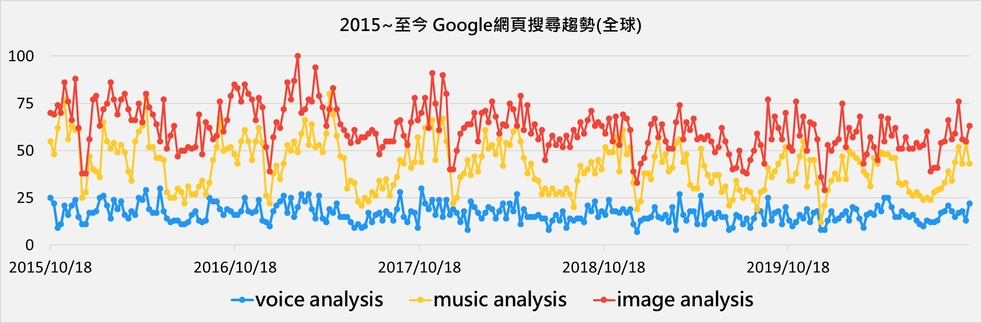
{Voice|Vocal|Audio|Acoustic|Vibration|Music}
Analysis in R

Slide 14
{Voice|Vocal|Audio|Acoustic|Vibration|Music}
Analysis in R
人工智慧的發展，似乎沒有為聲音分析帶來分析研究的風潮（或局限於音樂？）。
資料不易取得？ 忽略聲音這個研究題材？ 聲音玩不出花樣？
Notes:
這些數字代表搜尋字詞，在全球和時間範圍內的熱門程度變化趨勢，以圖表中的最高點做為比較基準。
100 分代表該字詞的熱門程度在該時間點達到最高峰。
50 分表示該字詞的熱門程度為最高點的一半，
0 分則表示該字詞熱門程度的資料不足。

Slide 15
AGENDA
1. Introduce
3. Extract Features
5. Some extra
- 聲音基本特性
- 時間域、頻率域
- 數位訊號與音訊檔案
- 基本特性
- 頻率分析 by 傅立葉轉換
- 諧波
2. manipulate
4. Visualization(?)
6. Conclusion
- 讀取、解讀、寫入
- 製造聲音
- 時域圖
- 頻譜圖
- 熱圖(時域+頻域)
- 期許發展

Slide 16
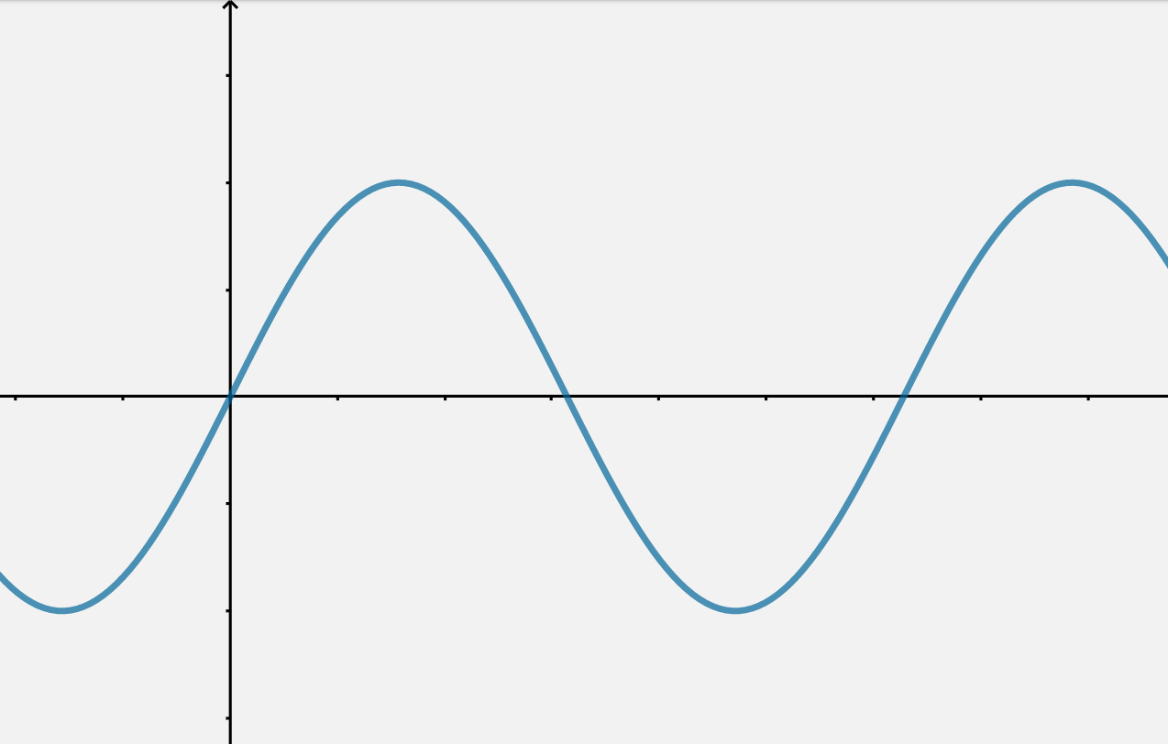
1. Introduce:聲音基本特性
振幅
週期(period):
震動一次所需的時間
一個(基本)週期
0.001 sec / 次
頻率(frequence):
每秒震動的次數
1000Hz = 1kHz
時間
0.001 sec
這是一個
聲音的波形
Notes:
一個(基本) = 波峰 + 波谷。
人耳可以聽到的聲音頻率介於20Hz到20000Hz之間

Slide 17
1. Introduce:聲音基本特性
振幅
週期(period):
震動一次所需的時間
0.001 sec / 次
頻率(frequence):
每秒震動的次數
1000Hz = 1kHz
時間
振幅(amplitude):聲音的能量大小。可以用音壓轉換得到(SP to SPL)。
這是一個
聲音的波形
Notes:
波形
- 頻率、音調
- 大小、響度
- 振幅、音量: 聲音的大小聲、強弱。
- 音壓: 傳遞過程中的壓力變化量稱為「音壓」。
音波振幅越大，對耳膜產生的壓力越大，聽覺上感覺到的音量也就會越大。所以能用音壓測量來定義音量。
Sound Pressure Level

Slide 18
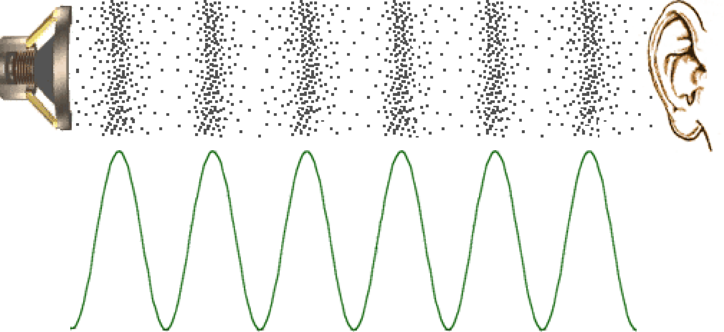
1. Introduce:聲音基本特性
週期(period):
震動一次所需的時間
0.001 sec / 次
頻率(frequence):
每秒震動的次數
1000Hz = 1kHz
振幅(amplitude):聲音的能量大小。可以用音壓轉換得到 (SP to SPL) 。
Notes:
音波的頻率決定了聽起來的音高，
波型決定了音質的特色，
而音波的振幅則與聲音聽起來的大小有關：音波振幅越大，對耳膜產生的壓力越大，聽覺上感覺到的音量也就會越大。所以能用音壓測量來定義音量。

Slide 19
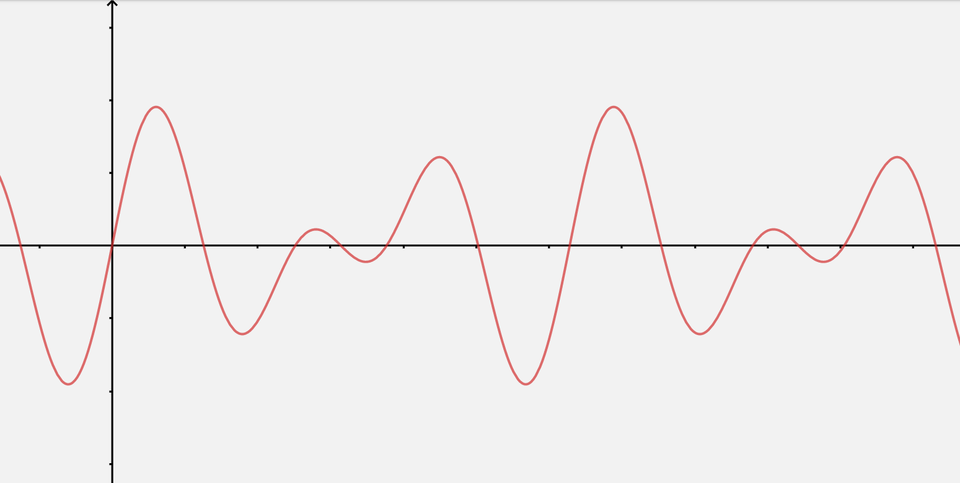
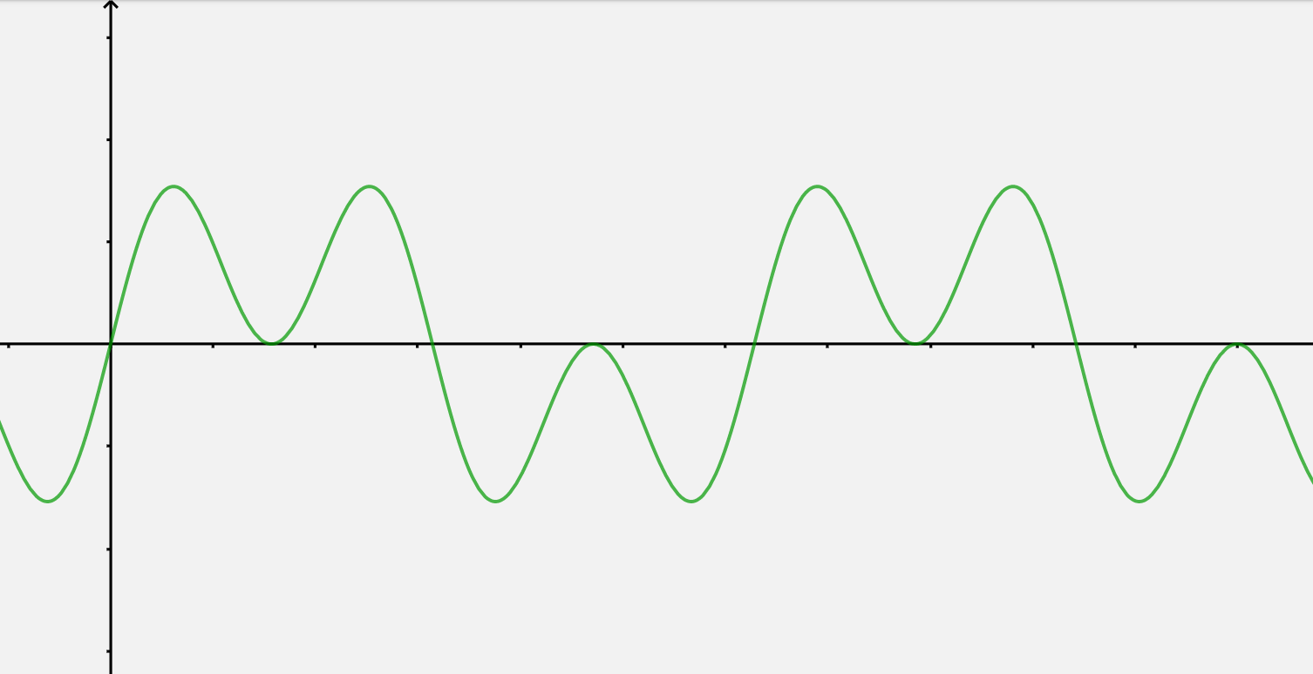
1. Introduce:聲音基本特性
能量
音色 (timbre):
不同的頻率的組成，形成不同的波形，形成不同的音色。
時間
時間
f2(x)=sin(2x)+sin(3x)
f1(x)=sin(x)+sin(3x)
Notes:
音波的頻率決定了聽起來的音高，
波型決定了音質的特色，
而音波的振幅則與聲音聽起來的大小有關：音波振幅越大，對耳膜產生的壓力越大，聽覺上感覺到的音量也就會越大。所以能用音壓測量來定義音量。
聲音訊號是一種力學波，因此在傳播過程中是一種類比連續的訊號，
然而由於人耳是天然的傅立葉轉換器，因此音訊經過人耳後會變成數位訊號。
在這些訊號中，有三個特徵是處理時經常考慮的部分：
- 音量：從訊號來看，音量代表的是訊號的震幅，訊號振幅越大，所發出的音量也越大。
- 音頻：訊號的頻率，就是所謂的音頻，也就是聲音震動的頻率。其代表的是音調的高低，頻率越高，音調就越高。除此之外，樂器所產生的聲音訊號，並非是單一頻率的訊號，而是有基頻和泛音(倍頻)的存在。
- 音色：每一個人或樂器所發出的音色都不一樣，從訊號上來看，音色就是訊號的波形，因此只要利用波形分析，就可以判斷出聲音的來源

Slide 20
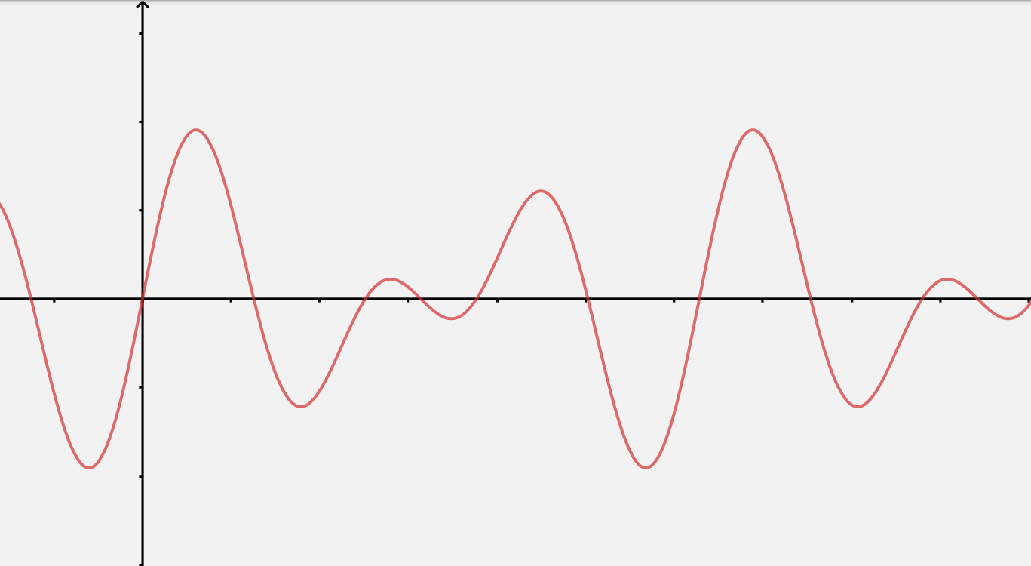
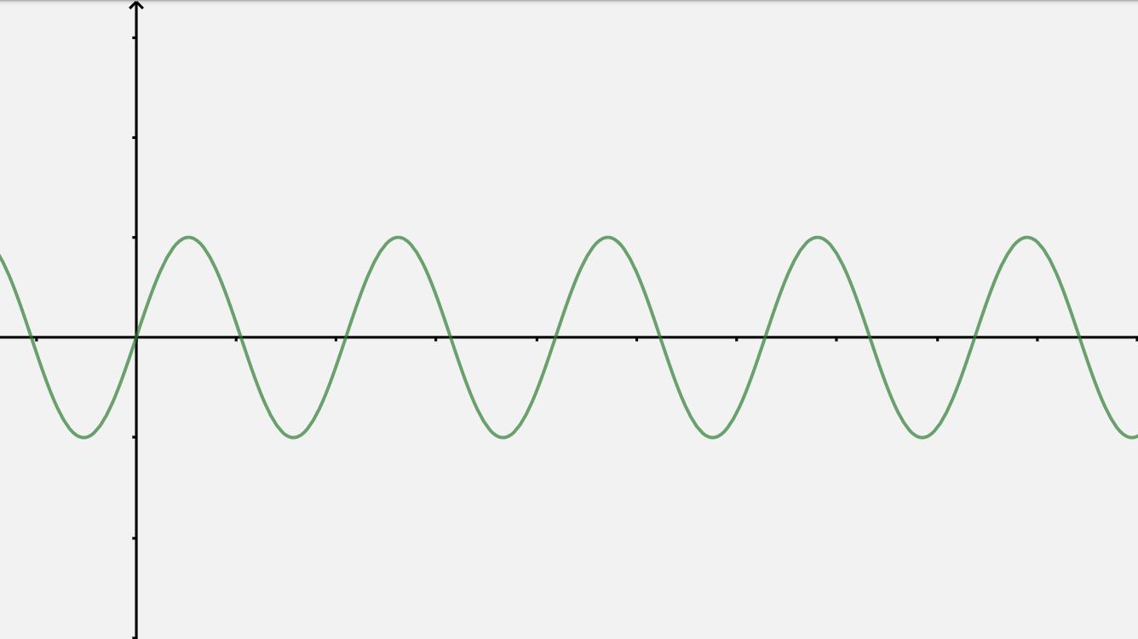
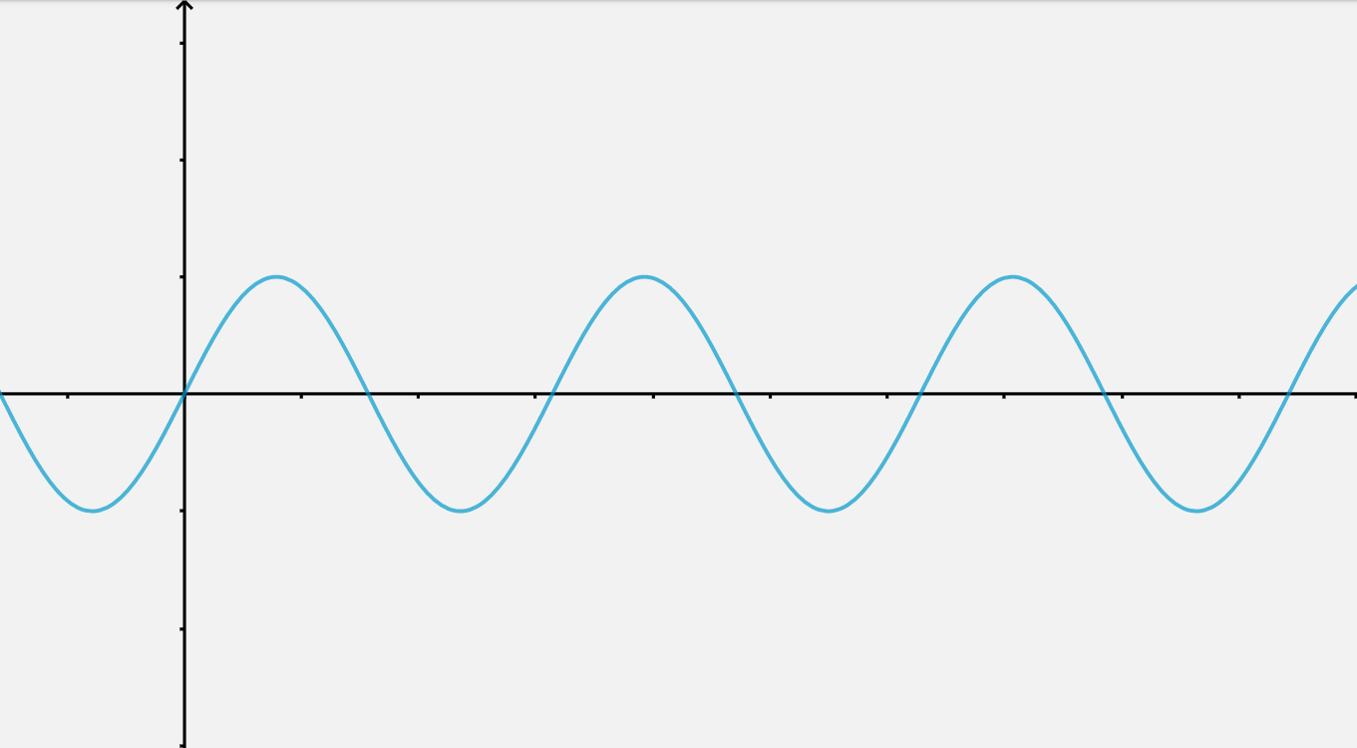
1. Introduce:時間域、頻率域
振幅
時間
f(x)=sin(2x)+sin(3x)
h2(x)=sin(3x)
振幅為1
h1(x)=sin(2x)
振幅為1

Slide 21
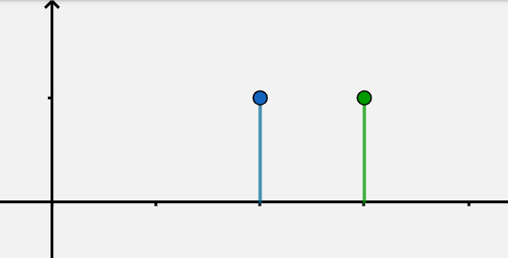
1. Introduce:時間域、頻率域
振幅
時間
f(x)=sin(2x)+sin(3x)
振幅
h2(x)=sin(3x)
振幅為1
頻率
h1(x)=sin(2x)
振幅為1
Notes:
頻譜: 每種頻率成分以多少強度混合。

Slide 22
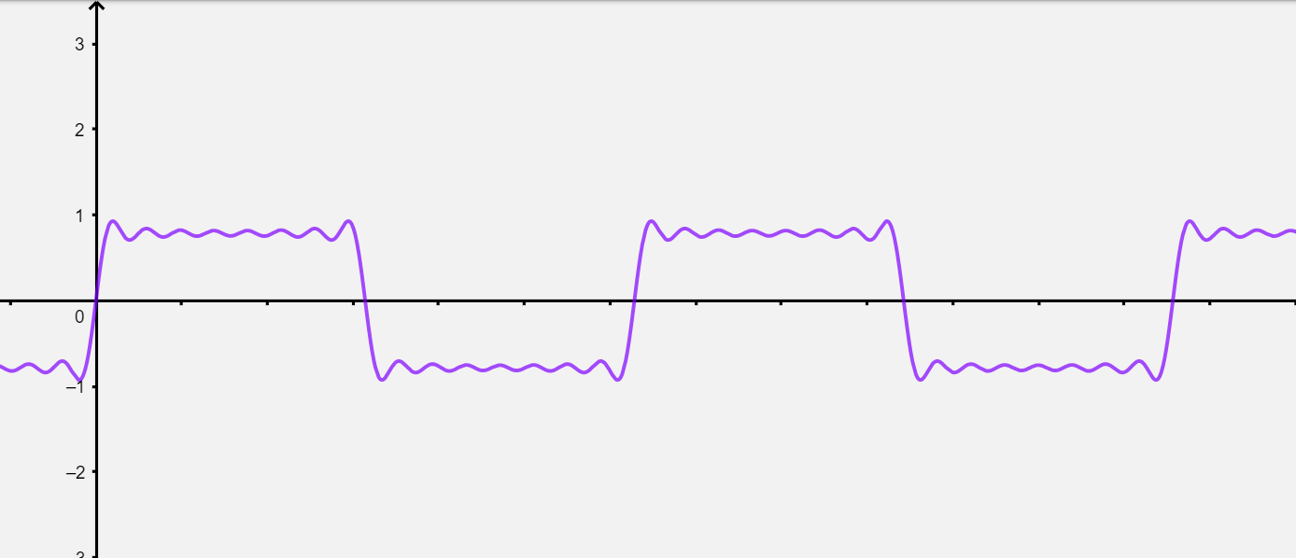
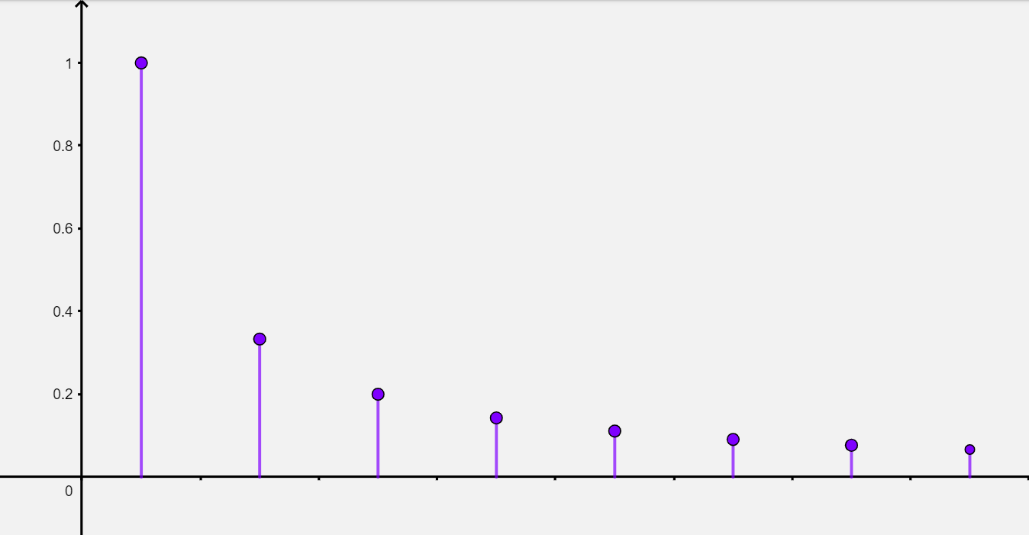
1. Introduce:時間域、頻率域
振幅
傅立葉轉換
振幅
時間
逆傅立葉轉換
頻率
Notes:
頻譜: 每種頻率成分以多少強度混合。

Slide 23
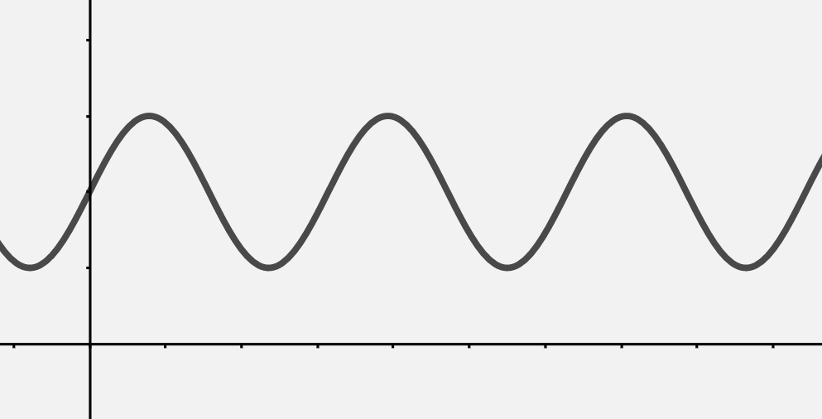
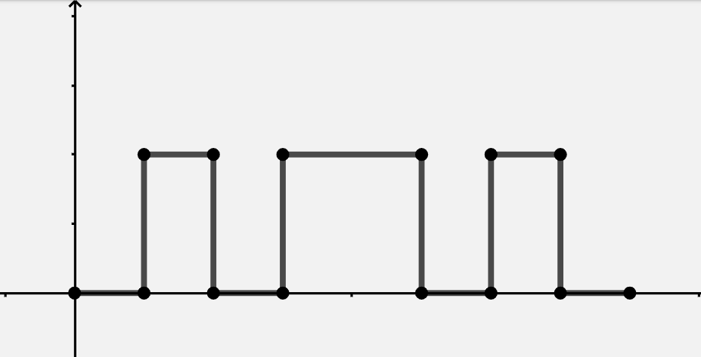
1. Introduce:數位訊號與音訊檔案
類比(Analog signal)
數位(Digital signal)
0
1
0
1
1
0
1
0
時間
時間
「連續的訊號」稱為類比訊號。
大自然裡一切的訊號，包括我們聽到的聲音、看到的影像，都屬於類比訊號
「不連續的訊號」稱為數位訊號。
將連續的類比訊號變成 0 與 1 兩種不連續的訊號，如：電腦運算時，只有低電壓(0V )與高電壓(1V)
Notes:
頻譜: 每種頻率成分以多少強度混合。

Slide 24
1. Introduce:數位訊號與音訊檔案
類比(Analog signal)
數位(Digital signal)
0
1
0
1
1
0
1
0
時間
時間
「連續的訊號」稱為類比訊號。
大自然裡一切的訊號，包括我們聽到的聲音、看到的影像，都屬於類比訊號
「不連續的訊號」稱為數位訊號。
將連續的類比訊號變成 0 與 1 兩種不連續的訊號，如：電腦運算時，只有低電壓(0V )與高電壓(1V)
Notes:
頻譜: 每種頻率成分以多少強度混合。

Slide 25
1. Introduce:數位訊號與音訊檔案
有無壓縮((un)compressed)
取樣頻率(SampleRate)
常見的無壓縮檔案格式為*.wav，而壓縮檔案格式為*.mp3。
是對位元速率做壓縮。
取樣頻率越高，數位訊號的波形越接近類比訊號的波形，聲音的品質也越好。而在做取樣時，必須遵守{奈奎斯特頻率}。
解析度(BitsPerSample)
聲道(NumChannels)
存取訊號資料點所用的位元數，位元數越大，每個資料點的數值就越精確，也會花比較大的硬體儲存空間。
聲音的來源數，如單聲道(左右聲音相通)、雙聲道(左右聲音有差異，聽起來產生立體感)。
Notes:
音訊的檔案儲存可以分成壓縮和無壓縮兩種，
常見的無壓縮檔案格式為*.wav，而壓縮檔案格式為*.mp3，
關於這一部分的詳細資料可以參照音訊檔案格式。
聲音檔的存取時，主要有三個需要考慮因素：
1. 取樣頻率：在訊號處理中，取樣頻率所代表的是聲音的品質，取樣的頻率越高，數位訊號的波形越接近類比訊號的波形，因此聲音的品質也越好。而在做取樣時，必須遵守奈奎斯特頻率，簡單來說，頻率在取樣時至少要大於原訊號頻率的2倍，才可以得到有意義的訊號，也能還原成原本的訊號。
2. 聲音解析度：存取訊號資料點所用的位元數，即代表其解析度。所使用的位元數越大，每個資料點的數值就越精確，聲音的解析度也越好。比較16bit與8bit兩種存取位元，16bit可以存取到較精確的數值，但是也會花比較大的硬體儲存空間。
3. 聲道：聲道就是聲音的來源數，常聽到的單聲道及雙聲道，代表的是聲音是否有立體感。利用兩個喇叭，撥放單聲道的聲音，左右兩個喇叭發出的聲音完全相同，因此會感覺聲音是來自兩個喇叭中間，但若是雙聲道聲音，左右兩個喇叭發出的聲音會有一定差異，因此會覺得聲音聽起來有立體感。

Slide 26
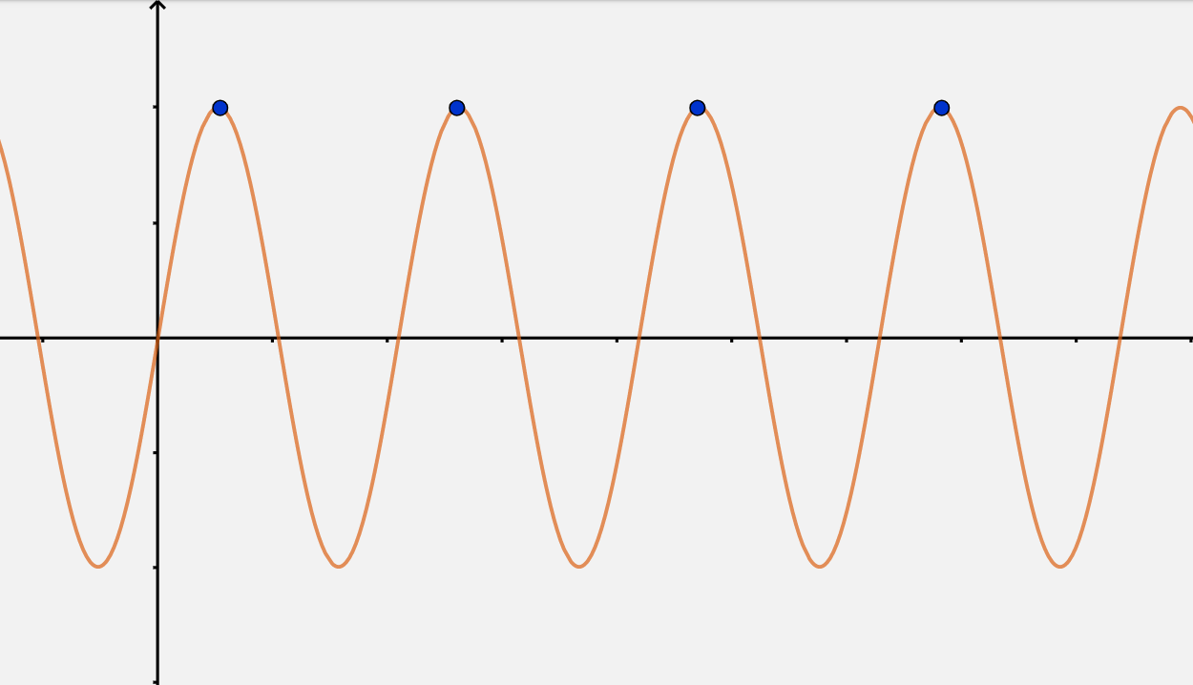
1. Introduce:數位訊號與音訊檔案
採樣頻率(SampleRate)
聲音頻率:1Hz
採樣頻率:1Hz
這樣採樣出的數據是無效的!!
因為無法得知原本的波形
時間
1
2
3

Slide 27
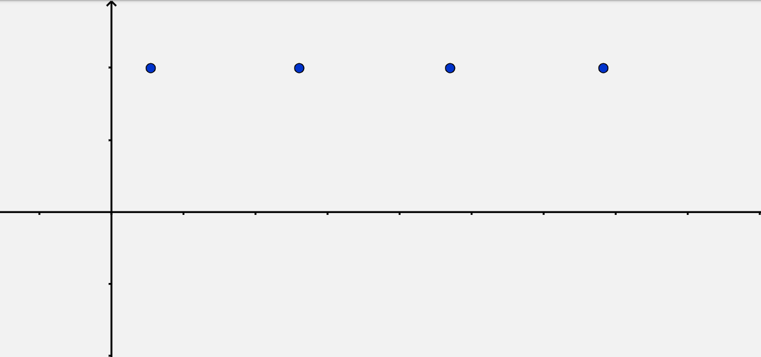
1. Introduce:數位訊號與音訊檔案
採樣頻率(SampleRate)
奈奎斯特頻率
聲音頻率:1Hz
採樣頻率:1Hz
這樣採樣出的數據是無效的!!
因為無法得知原本的波形
時間
1
2
3

Slide 28
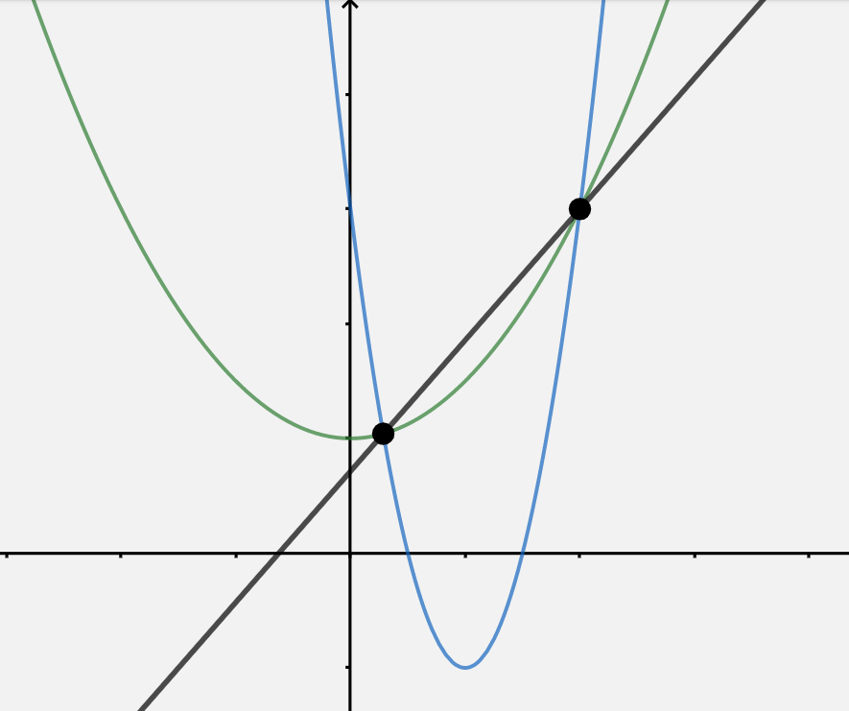
1. Introduce:數位訊號與音訊檔案
有點類似
給定兩個點，可以決定一直線 = 給定(1 + 1)個點，可以決定一次函數。但會有無數個二次函式通過
給定(2+1)個點，可以決定二次函式。
{拉格朗日差值多項式}
對於給定的若 n+1 個點，對應於它們的次數不超過 n 的拉格朗日多項式 L 只有一個。如果引入次數更高的多項式，則有無窮個。
Notes:
99課綱

Slide 29
1. Introduce:數位訊號與音訊檔案
在聲音分析的規則是，
假設CD音訊訊號的採樣頻率為10000 Hz，那麼它的{奈奎斯特頻率}就是5000 Hz，這是CD音訊數據所能表現的最高頻率。
0
5000Hz
10000Hz
原訊號能收錄的頻率範圍
奈奎斯特頻率
採樣頻率
{奈奎斯特頻率 Nyquist frequency}
頻率在取樣時至少要大於原訊號頻率的2倍，才可以得到有意義的訊號，也能還原成原本的訊號。

Slide 30
2. manipulate:讀取、解讀、寫入
範例資料: Audio Tone Files、內建數據tico(小鳥叫聲)
R 可以對聲音操作的套件(常見): tuneR、 audio、seewave、soundgen
基本操作
進階使用
詳細可以參考 Github repo 下的 ./code/code4demo.Rmd
新手入門我推薦 seewave 套件，整合了 tuneR 和 audio，而且文件寫得不錯，有在更新(2020-05)。

Slide 31
2. manipulate:讀取、解讀、匯出
讀取
readWave(filename = “file.wav",
from = 0,
to = 2,
units = "seconds")
可以指定讀取時間範圍。
"sample"(取樣點個數)、"seconds"(秒)、
"hour"(小時)
Notes:
- 取樣頻率為 44100次/每秒。
- 聲音長度為 2秒。
- 取樣點為 44100*2=88200 個數據。
- Mono為單聲道。
- 16 Bit 的解析度。
p.s. 不管是聲音或者是其他信息，只要是經過取樣與量化得到的資料，總稱 PCM data 。「脈衝編碼調變 pulse-code modulation, PCM 」源自訊號學。

Slide 32
2. manipulate:讀取、解讀、匯出
解讀
Wave Object
Number of Samples: 88200
Duration (seconds): 2
Samplingrate (Hertz): 44100
Channels (Mono/Stereo): Mono
PCM (integer format): TRUE
Bit (8/16/24/32/64): 16
資料格式其實寫得很清楚!!
Notes:
- 取樣頻率為 44100次/每秒。
- 聲音長度為 2秒。
- 取樣點為 44100*2=88200 個數據。
- Mono為單聲道。
- 16 Bit 的解析度。
p.s. 不管是聲音或者是其他信息，只要是經過取樣與量化得到的資料，總稱 PCM data 。「脈衝編碼調變 pulse-code modulation, PCM 」源自訊號學。

Slide 33
2. manipulate:讀取、解讀、匯出
裁切長度
ticofirst <- cutw(wave = tico,
f = 22050,
from = 0,
to = 0.5,
plot = T,
output = "Wave")
裁切完成後繪製圖形，可知道裁切的部分為全部音訊的哪個位置。
這些格式都可以。("matrix", "Wave", "Sample", "audioSample" or "ts")
Notes:
- 取樣頻率為 44100次/每秒。
- 聲音長度為 2秒。
- 取樣點為 44100*2=88200 個數據。
- Mono為單聲道。
- 16 Bit 的解析度。
p.s. 不管是聲音或者是其他信息，只要是經過取樣與量化得到的資料，總稱 PCM data 。「脈衝編碼調變 pulse-code modulation, PCM 」源自訊號學。

Slide 34
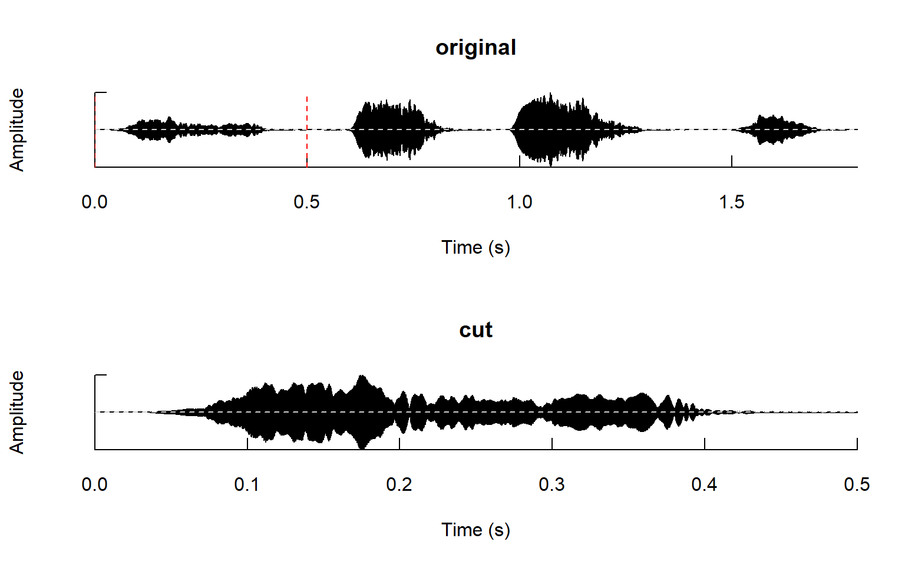
2. manipulate:讀取、解讀、匯出
裁切長度-結果
Notes:
- 取樣頻率為 44100次/每秒。
- 聲音長度為 2秒。
- 取樣點為 44100*2=88200 個數據。
- Mono為單聲道。
- 16 Bit 的解析度。
p.s. 不管是聲音或者是其他信息，只要是經過取樣與量化得到的資料，總稱 PCM data 。「脈衝編碼調變 pulse-code modulation, PCM 」源自訊號學。

Slide 35
2. manipulate:讀取、解讀、匯出
匯出聲波
savewav(wave = ticofirst,
filename = "tico_firstnote.wav")
Notes:
- 取樣頻率為 44100次/每秒。
- 聲音長度為 2秒。
- 取樣點為 44100*2=88200 個數據。
- Mono為單聲道。
- 16 Bit 的解析度。
p.s. 不管是聲音或者是其他信息，只要是經過取樣與量化得到的資料，總稱 PCM data 。「脈衝編碼調變 pulse-code modulation, PCM 」源自訊號學。

Slide 36
2. manipulate:製造聲音
生成聲音: 生成 sin 波
demo_wav <- sine(freq = 5,
duration = 1,
samp.rate = 44100, bit = 32,
xunit = "time")
頻率
長度，隨 xunit 改變。
取樣率
解析度
Notes:
- 取樣頻率為 44100次/每秒。
- 聲音長度為 2秒。
- 取樣點為 44100*2=88200 個數據。
- Mono為單聲道。
- 16 Bit 的解析度。
p.s. 不管是聲音或者是其他信息，只要是經過取樣與量化得到的資料，總稱 PCM data 。「脈衝編碼調變 pulse-code modulation, PCM 」源自訊號學。

Slide 37
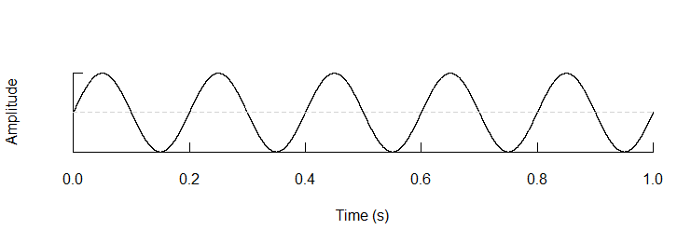
2. manipulate:製造聲音
繪製聲波(時域圖)
oscillo(demo_wav)
播放
listen(demo_wav)
Notes:
- 取樣頻率為 44100次/每秒。
- 聲音長度為 2秒。
- 取樣點為 44100*2=88200 個數據。
- Mono為單聲道。
- 16 Bit 的解析度。
p.s. 不管是聲音或者是其他信息，只要是經過取樣與量化得到的資料，總稱 PCM data 。「脈衝編碼調變 pulse-code modulation, PCM 」源自訊號學。

Slide 38
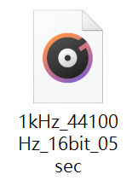
3. Extract Features:基本特性
振幅: 利用 range
> tico@left %>% range()
[1] -18596 19125
取得聲音頻率
檔案有，直接取。
檔案沒有，利用過零率推敲。
[1] 0 3219 6372 9396 12232 14817
[7] 17103 19043 20597 21732 22428 22669
[13] 22450 21778 20663 19131 17209 14939
[19] 12367 9544 6528 3379 162 -3058
[25] -6217 -9249 -12095 -14694 -16997 -18954
[31] -20528 -21686 -22404 -22667 -22472 -21822
[37] -20729 -19216 -17314 -15060 -12502 -9691
[43] -6682 -3538 -323 2899 6061 9102
[49] 11957 14572

Slide 39
3. Extract Features:基本特性
Wave Object
Number of Samples: 88200
Duration (seconds): 2
Samplingrate (Hertz): 44100
Channels (Mono/Stereo): Mono
PCM (integer format): TRUE
Bit (8/16/24/32/64): 16
一個基本周期約為
44*(1/44100) = 0.0009977
45*(1/44100) = 0.0010204
和真實的 0.001秒/次 差不多
> wav_head100 <- demo_wav@left %>% head(100)
> wav_head100 <- tmp01 <- ifelse(tmp>=0, 1, -1)
> which(diff(tmp01)!=0)
23 45 67 89

Slide 40
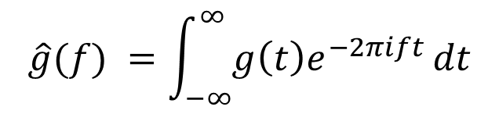
3. Extract Features:傅立葉轉換
(Fourier transform,FT)
what it means
它的功用為何
分解聲音的頻率，得到{各頻率}，
以及其{大小}。
why it's intuitive
如何直觀理解
$$\hat{g}(f) =\int_{−∞}^{∞}{g\left(t\right)e^{−2πift}}dt$$
why it works
為何可以這樣做
1. 正交函數
2.$\hat{g}(f) =\int_{−∞}^{∞}{g\left(t\right)(\cos\left(−2πft\right)+i\sin\left(−2πft\right)) }dt$

Slide 41
3. Extract Features:傅立葉轉換
(Fourier transform,FT)
振幅
傅立葉轉換
振幅
時間
分解聲音的頻率，得到{各頻率}，
以及其{大小}。
頻率

Slide 42
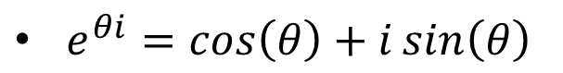
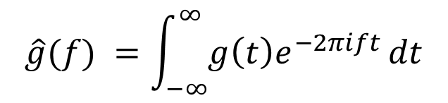
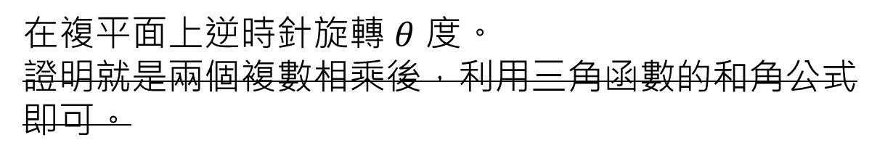
3. Extract Features:傅立葉轉換
(Fourier transform,FT)
why it's intuitive
如何直觀理解
$$\hat{g}(f) =\int_{−∞}^{∞}{g\left(t\right)e^{−2πift}}dt$$
先備知識
$e^{θi}=\cos\left(θ\right)+i\sin\left(θ\right)$
在複平面上逆時針旋轉 $θ$ 度。
證明就是兩個複數相乘後，利用三角函數的和角公式即可。
Example: $e^{\frac{π}{2}i}=\cos\left(\frac{π}{2}\right)+i\sin\left(\frac{π}{2}\right)=0+i$，可以旋轉90度。

Slide 43

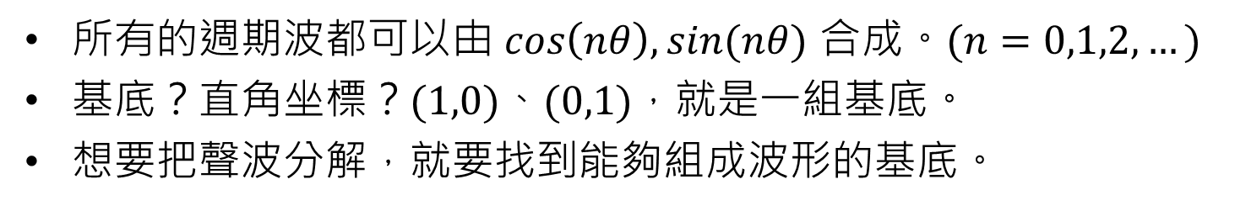
3. Extract Features:傅立葉轉換
(Fourier transform,FT)
why it works
為何可以這樣做
1. 正交函數
2$. \hat{g}(f) =\int_{−∞}^{∞}{g\left(t\right)(\cos\left(−2πft\right)+i\sin\left(−2πft\right))}dt$
先備知識
所有的週期波都可以由 $cos\left(nθ\right), sin(nθ)$ 合成。$(n=0,1,2,…)$
基底？直角坐標？$(1,0)、(0,1)$，就是一組基底。
想要把聲波分解，就要找到能夠組成波形的基底。
{正交函數}
兩個函數相乘後，對一個週期$(0\sim 2π)$做積分 = 0，表示兩函數成正交。
可以用和差化積證明。
Notes:
那現實中不是週期波呢?
嘿嘿在學理上，會切一小段，並視為重複循環出現。或是整段送入傅立葉轉換，視為全部重複。

Slide 44

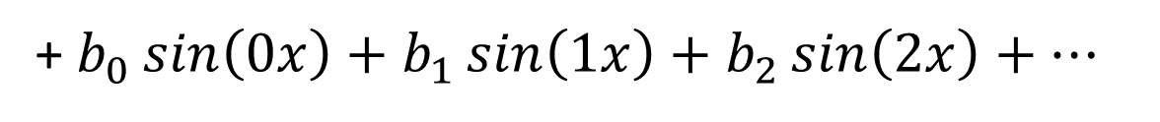
3. Extract Features:傅立葉轉換
(Fourier transform,FT)
只要 $n≠m$，$sin\left(nx\right)$ 就和 $sin\left(mx\right)$ 正交。
對任意 $n, m$，$sin\left(nx\right)$ 就和 $cos\left(mx\right)$ 正交。
1
$$g\left(t\right)=a_{0}\cos\left(0x\right)+a_{1}\cos\left(1x\right)+a_{2}\cos\left(2x\right)+…$$
0
+ $b_{0}\sin\left(0x\right)+b_{1}\sin\left(1x\right)+b_{2}\sin\left(2x\right)+…$
$$=a_{0}+a_{1}\cos\left(1x\right)+a_{2}\cos\left(2x\right)+…$$
$$+b_{1}\sin\left(1x\right)+b_{2}\sin\left(2x\right)+…$$

Slide 45

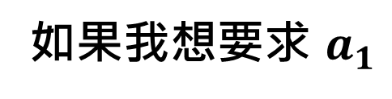
3. Extract Features:傅立葉轉換
(Fourier transform,FT)
只要 $n≠m$，$sin\left(nx\right)$ 和 $sin\left(mx\right)$ 正交， $cos\left(nx\right)$ 和 $cos\left(mx\right)$ 正交。
對任意 $n, m$，$sin\left(nx\right)$ 和 $cos\left(mx\right)$ 正交。
$$g\left(t\right)=a_{0}+a_{1}\cos\left(1x\right)+a_{2}\cos\left(2x\right)+…$$
$$+ b_{1}\sin\left(1x\right)+b_{2}\sin\left(2x\right)+…$$
如果我想要求 $a_{1}$

Slide 46
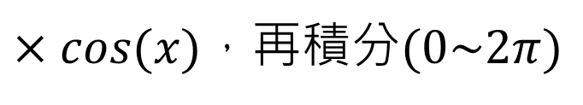
3. Extract Features:傅立葉轉換
(Fourier transform,FT)
只要 $n≠m$，$sin\left(nx\right)$ 和 $sin\left(mx\right)$ 正交， $cos\left(nx\right)$ 和 $cos\left(mx\right)$ 正交。
對任意 $n, m$，$sin\left(nx\right)$ 和 $cos\left(mx\right)$ 正交。
{ }
$$g\left(t\right)=a_{0}+a_{1}\cos\left(1x\right)+a_{2}\cos\left(2x\right)+…$$
$×cos(x)$，再積分$(0\sim 2π)$
$$+ b_{1}\sin\left(1x\right)+b_{2}\sin\left(2x\right)+…$$
如果我想要求 $a_{1}$

Slide 47
3. Extract Features:傅立葉轉換
(Fourier transform,FT)
what it means
它的功用為何
分解聲音的頻率，得到{各頻率}，
以及其{大小}。
why it's intuitive
如何直觀理解
$$\hat{g}(f) =\int_{−∞}^{∞}{g\left(t\right)e^{−2πift}}dt$$
why it works
為何可以這樣做
1. 正交函數
2.$\hat{g}(f) =\int_{−∞}^{∞}{g\left(t\right)(\cos\left(−2πft\right)+i\sin\left(−2πft\right)) }dt$

Slide 48
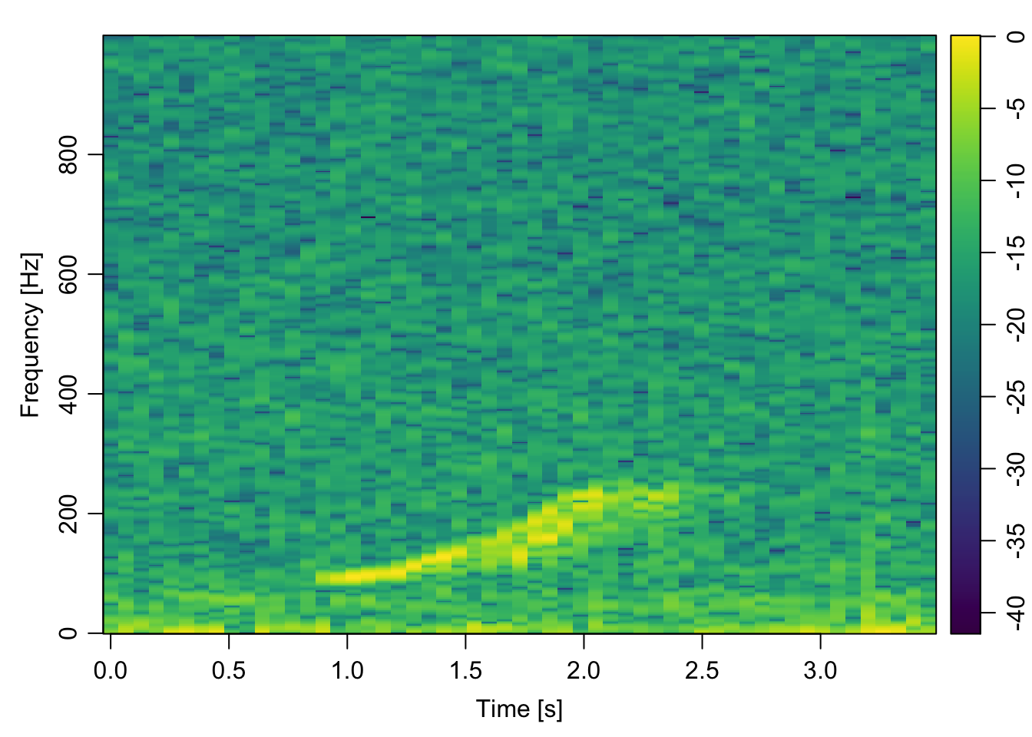
4. Visualization(?)
Spectrogram 頻譜圖
不是不分享阿!!
而是要繪製這個圖，應該還要知道短時距分析，比如
矩形窗(Rectangular Window)
漢明窗(Hamming Window)
漢尼窗(Hanning Window)

Slide 49
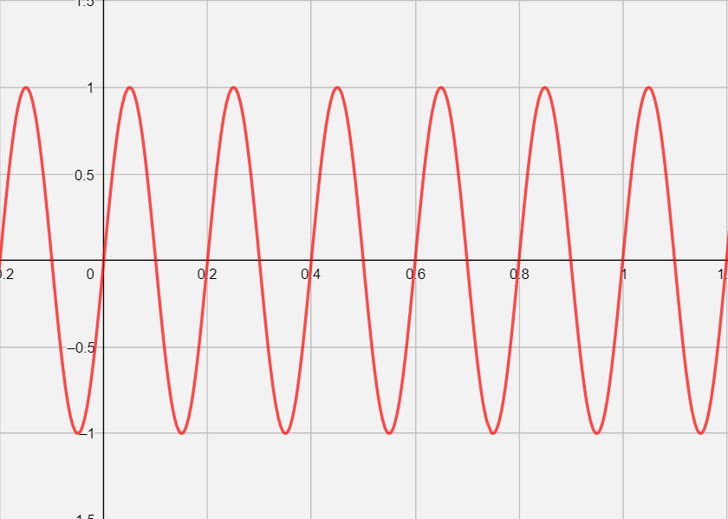
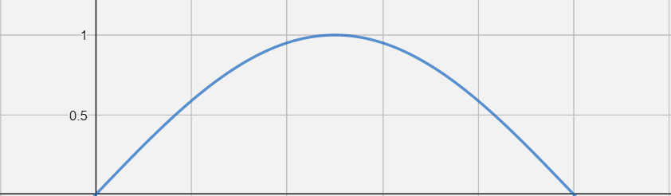
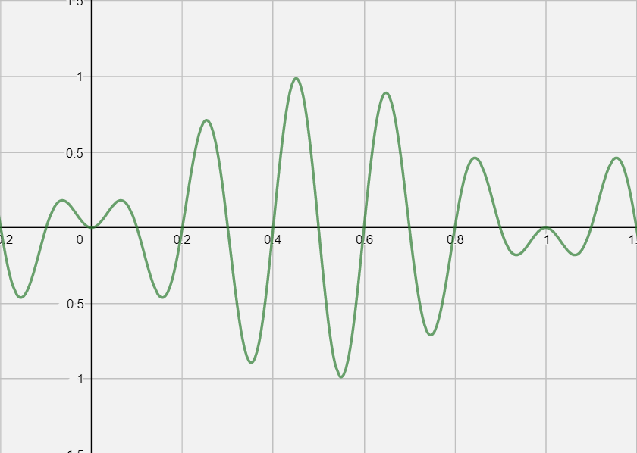
4. Visualization(?)
Spectrogram 頻譜圖
不是不分享阿!!
而是要繪製這個圖，應該還要知道短時距分析，比如
矩形窗(Rectangular Window)
漢明窗(Hamming Window)
漢尼窗(Hanning Window)

Slide 50
5. Some extra
訊號轉換
z-transform
Fourier transform
discrete Fourier transform
濾波
FIR(Finite impulse response)
IIR(Infinite Impulse Response)
更多的語音處理
短時距分析: 矩形窗、漢明窗、漢尼窗
越零率(Zero-Crossing Rate): 估算此訊號的基本週期長短
自相關函數(Autocorrelation Function)
線性預測編碼(Linear Predict Coding,LPC)
倒頻譜分析、梅爾頻率倒譜(Mel-Frequency Cepstrum)
諧波!!
頻譜洩漏!?!?

Slide 51

5. Some extra
FB 社團: Formosa Speech in the Wild

Slide 52
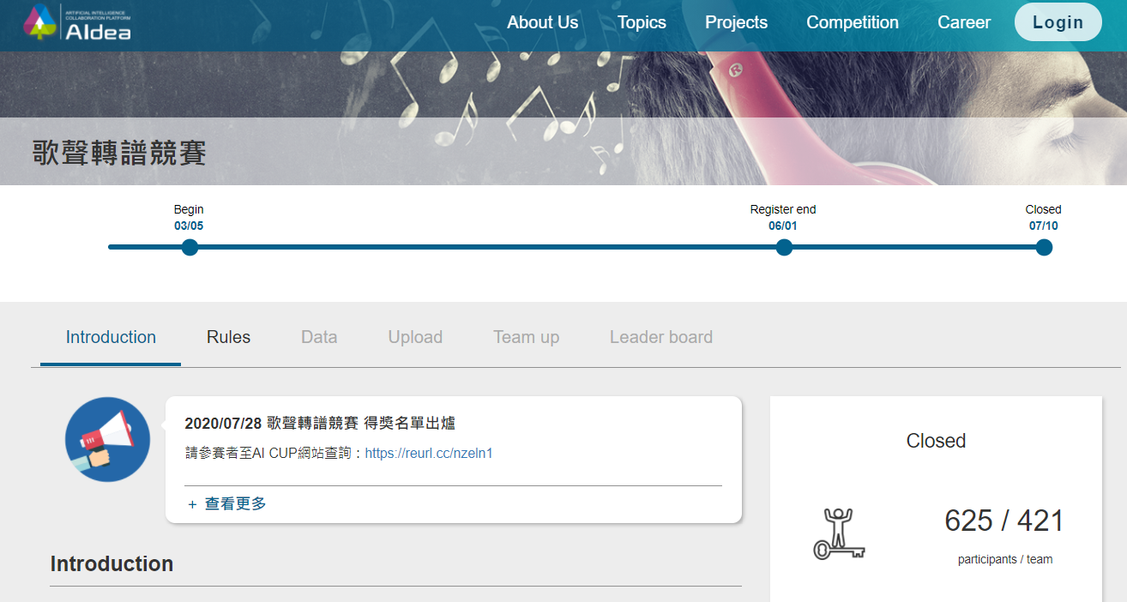
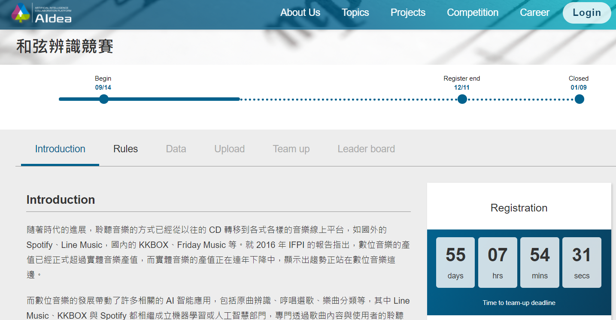
5. Some extra
Aidea 競賽: 歌聲轉譜競賽、和弦辨識。

Slide 53
6. Conclusion
欸~我主題是什麼??
喔對!! 面對聲音分析，數學背景和統計背景的人應該怎麼切入XD
數學
統計
理解每個公式背後的推論
將實際問題轉換成數學問題
發展新的理論
學會使用工具
知道什麼時候可以使用
解釋應用的結果
不要忘記80/20，發想新的應用場景

Slide 54
Thank You
Github(簡報與資源)
Slido 有問題可以問
https://reurl.cc/GrN0jW
Code: 1017voice

